Slide 1
Identificare ed affrontare le minacce virtuali
By Irish Rural Link

Slide 2
Obiettivi e Risultati
Al termine del modulo sarai in grado di:
Comprendere le sfide e i rischi dell’utilizzo di Internet
Identificare le minacce virtuali
Proteggere i Device e le Informazioni sensibili

Slide 3
Modalità ‘smart’ per proteggere le tue informazioni sensibili
Rendi difficile agli altri il reperimento del tuo nome
Imposta le Passwords sul PC
Utilizza Passwords sicure
Imposta l’autenticazione a due fattori sui tuoi account finanziari e sulla posta elettronica
Non accedere al tuo account bancario e non fare shopping online mentre sei al bar
Aggiorna i tuoi Software regolarmente
Non fornire informazioni personali tramite messaggio o email
Fai attenzione quando apri allegati o clicchi su link di cui non conosci la fonte

Slide 4
Qual è il rischio maggiore
Un’azienda è presente online non solo quando ha un sito web, ma anche quando ha profili social, blog e investe in pubblicità.
L’obiettivo primario è quello di aumentare le vendite.
Il rischio maggiore è quello di compromettere la sicurezza.

Slide 5
Top 10 Regole per la sicurezza online & Cosa non fare online
Mantieni limitate e al sicuro le tue informazioni sensibili
Mantieni le impostazioni sulla privacy attive
Naviga in modo sicuro
Assicurati che la tua connessione sia sicura
Fai attenzione a cosa scarichi
Imposta Passwords sicure
Effettua gli ordini solo su siti affidabili
Fai attenzione a cosa pubblichi
Fai attenzione a chi incontri online
Aggiorna costantemente l’Antivirus

Slide 6
Protezione dei Device Come impostare passwords sicure al PC Clicca il pulsante ‘start’ nella parte inferior dello schermo Fai clic su ‘Impostazioni’ nell’elenco a sinistra Seleziona ‘Accounts’ Seleziona ‘Sign – in’ nelle opzioni del menù Clicca su ‘Change’ per modificare l’account Riempi i campi, premi ‘Next’ e ‘Finish’ Nota Bene Usa una combinazione di lettere maiuscole e minuscolo, lettere e numeri. Non utilizzare passwords comuni come «12345», la parola «password», «qwerty», «1111». Assicurati che la password sia lunga almeno 8 caratteri.

Slide 7
Software Antivirus Per mantenere il computer e i file al sicuro da virus e altre minacce, è necessario utilizzare software antivirus in grado di fornire una protezione completa in qualsiasi momento. Il software antivirus rileva e rimuove i virus su computer e nella rete. I moderni software antivirus proteggono i dispositivi da malware senza alterarne la velocità e le prestazioni.

Slide 8
Che cos’è un Software Antivirus?
Il software antivirus è un'applicazione o una suite di programmi, il cui compito è quello di rimuovere virus dal computer e dalla rete. Oltre ai virus, la maggior parte dei programmi antivirus di oggi sono anche in grado di rilevare e rimuovere altri tipi di software dannosi, tra cui worm, Trojan, adware, spyware, ransomware, browser hijacker, keylogger e rootkit. Oltre ad essere in grado di identificare e rimuovere queste minacce, un buon software antivirus può anche impedire loro di infettare il sistema.

Slide 9
Suggerimenti per proteggere il tuo PC
Utilizza un firewall
Mantieni tutti i Software aggiornati
Utilizza Software Antivirus e aggiornali costantemente
Imposta delle Password sicure e difficili da indovinare
Non aprire allegati e non cliccare su link la cui fonte è sconosciuta
Naviga sul web in modo sicuro
Stai alla larga dalla pirateria
Pharming
Rogue Security Software

Slide 10
Antivirus Raccomandati
Ecco I 7 migliori software antivirus del 2021:
Best Overall: Bitdefender Antivirus Plus.
Best for Windows: Norton 360 With Life Lock.
Best for Mac: Web root Secure Anywhere for Mac.
Best for Multiple Devices: McAfee Antivirus Plus.
Best Premium Option: Trend Micro Antivirus+ Security.
Best Malware Scanning: Malwarebytes.

Slide 11
Windows Antivirus Installation
Come installare l’Antivirus al PC
Apri il programma.
Cerca la sezione ‘Impostazioni’ o ‘Impostazioni Avanzate’
Se non riesci a trovarli, cerca un’opzione tipo ‘Aggiornamenti’
o qualcosa di simile.
Nella finestra ‘Impostazioni’ o ‘Aggiornamenti’, cerca un’opzione come ‘scarica automaticamente’ e ‘applica gli aggiornamenti’.

Slide 12
Windows Antivirus
Quando installiamo un antivirus, spesso è già configurato e pronto per l'avvio, ma è sempre consigliabile verificare che le impostazioni siano quelle di cui abbiamo bisogno. Stiamo usando Windows Defender su questa versione per Windows 10. Quando installiamo o eseguiamo un computer con Windows 10 abbiamo già il nostro PC protetto perché Windows Defender è installato all'interno del sistema operativo.

Slide 13
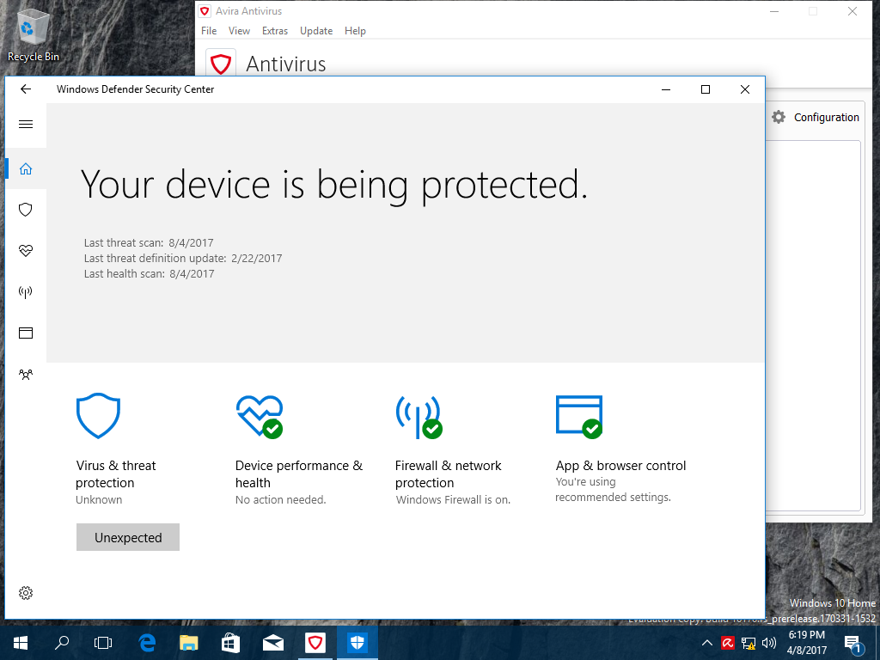
Proteggere il tuo PC
Nel link trovate il processo di configurazione di Windows defender per Windows 10:
https://www.youtube.com/watch?v=HH0xdWpckZY

Slide 14
Grazie!
Domande?

